Slide 1
信息反饋
分析
法定規範之
逃生疏散標誌
受測者
虛擬實境
路徑選擇
不熟悉建築物
男女各半
完成時間
災害逃生
法定規範之逃生疏散標誌+電子看板信息(增加)
從眾行為
有他人選擇顯示
心理負荷
是否冒險
人機介面/人因工程概念手機信息

Slide 2
題目 | 作者/期刊 | 摘要 | 應用啟發
Why do people make risky decisions during a fire evacuation? Study on the effect of smoke level, individual risk preference, and neighbor behavior. 為什麼人們在火災疏散過程中會做出危險的決定？煙霧等級、個人風險偏好和從眾行為的影響研究 | Fu, M., Liu, R., & Zhang, Y. (2021). Safety science, 140, 105245. | 本實驗中，使用問卷測量參與者的風險承受能力，並記錄他們在不同煙霧場景下從虛擬建築物撤離時的路線選擇。 高濃度的煙霧減少了煙霧捷徑的使用，但並沒有阻止一些參與者使用捷徑。具有高風險承受能力的參與者更有可能走冒險的捷徑。 從眾行為也對參與者的風險決策產生重大影響。 | 疏散訓練中應考慮如何在有其他可用安全路線的情況下，減少或防止人員通過煙霧疏散；如何減少高風險承受者的風險行為尤為重要。 高煙霧水平可以減少冒險路線的使用，這表明當。人們意識到存在高風險時，他們會減少冒險行為 沉浸式 VR 實驗中的觀察結果與現實世界的一致性在多大程度上仍需要在進一步研究中進行調查

Slide 3
題目 | 作者/期刊 | 摘要 | 應用啟發
Evacuation elevators in an underground metro station: A Virtual Reality evacuation experiment 地下地鐵站的疏散電梯：虛擬現實疏散實驗 | Mossberg, A., Nilsson, D., & Wahlqvist, J. (2021) Fire Safety Journal, 120, 103091 | 為了研究疏散措施對電梯使用的影響，在一個深地下地鐵站的虛擬現實（VR）模型中進行了實驗。研究和比較了採用不同疏散措施的四種情景。。 | 疏散訓練中應考慮如何在有其他可用安全路線的情況下，減少或防止人員通過煙霧疏散；如何減少高風險承受者的風險行為尤為重要。 信息量更大的引導系統可以增加疏散電梯的使用率。此外，智能手機引導顯示會增加電梯的使用，但結果表明人們在開始疏散後有時會忽略智能手機。該研究還表明，如果在電梯上方安裝倒數計時器，則可接受的電梯等待時間可能會增加。

Slide 4
題目 | 作者/期刊 | 摘要 | 應用啟發
使用虛擬現實研究疏散期間的 行人出口選擇行為 Using virtual reality to study pedestrian exit choice behaviour during evacuations | Feng, Y., Duives, D. C., & Hoogendoorn, S. P. (2021). 105158. 期刊:Safety science, 137, | 行人出口選擇使用 VR 研究了不同指導信息對出口選擇行為的影響。- 一種驗證場景和三種實驗場景（沒有附加信息、出口標誌場景、方向場景）下行人退出選擇行為的共通性和差異 | 其他人的存在與出口方向有關的信息對行人出口的選擇有顯著影響。 此外，行人的出口選擇被發現是不對稱的，尤其是在涉及其他行人的情況下。 行人更願意選擇方向標誌所指向的出口 在環境中提供額外信息時，行人在疏散期間更有可能識別到更多出口，提高出口標誌的可見度，行人可以識別出更多的出口

Slide 5
使用虛擬實境來確定緊急標誌如何促進尋路 Using virtual reality to determine how emergency signs facilitate way-finding
作者:Tang, C. H., Wu, W. T., & Lin, C. Y. (2009).
期刊: Applied ergonomics, 40(4), 722-730.
Virtual reality、Way-finding、Emergency signs、Simulation
虛擬實境、尋路、緊急標誌、模擬
指導老師:柳永青
報告人:蔡培詩

Slide 6
簡介
逃生行為與識別緊急標誌的程度有很大關係。其他國家已經對符號認知進行了研究。出口標誌的可理解符號、文字和方向指示符已被研究並應用於出口標誌設計（Collins and Pierma, 1979 , Lerner, 1981 , Collins, 1982 , Collins and Lerner, 1983）
Weisman (1981)定義了許多人們在尋路過程中用來幫助定位的環境變量，並將它們分為四類：
標誌，它在環境中提供方向信息；
感知通道，提供建築物內部或外部地標的視野；
建築差異化，即建築物內不同區域或地標可以被識別的容易程度；
平面配置，即建築物平面圖的配置。
Notes:
2.知觉访问 perceptual access

Slide 7
簡介
Best (1970)確定了建築物內選擇點（走廊交叉點）的數量與尋路難度之間存在正相關關係。
對於不同國家的人而言在緊急標誌的設計上符號加上文字適用於的標誌設計，且符號能夠幫助不同國家的人理解標誌的意思(Collins and Pierma, 1979) 。
在先前的研究發現光照度會影響緊急出口的判斷，先前的學者比較不同的照度，和不同的視角發現在環境亮度TES-1334 illumination meter的照度下對標誌辨識較高(Jin et al., 1987) 。

Slide 8
簡介
在先前的研究比較不同顏色在不同距離的辨識程度發現紅色和綠色在煙霧瀰漫的情況下6公尺的距離下辨識程度是最高的(Ouellette, 1988) 。
而在比較患有色盲症和沒有罹患色盲症患者隊告示牌的辨識程度發現綠色的辨識程度在其他顏色的比較下辨識程度較高(Eklund, 1999) 。

Slide 9
Methods- Participants
受測者: 107位受測者
“專業人士”（N = 30）是與建築或消防安全相關的專業人士
“非專業人士”（N = 67) 是學生與其他職業人士。
平均年齡：18 歲~ 45歲
性別：男性68人，女性39人
視力介於0.8~1.2之間，以及無色盲。
每個人都被分配到三個模擬場景之一，如下所述。

Slide 10
Methods- Participants
每種類型的實驗至少有 30 名參與者參與：
No Sign （A 類）34 人；
新標誌組（B類） 37人；
舊標誌組（C類） 36人。
性別 |  | 擁有專業背景 |  | 全部的
男性 | 女性 | 專業的 | 非專業
21 | 13 | 9 | 25 | 34
24 | 13 | 11 | 26 | 37
23 | 13 | 10 | 26 | 36
No Sign （A 類）
新標誌組（B類）
舊標誌組（C類）

Slide 11
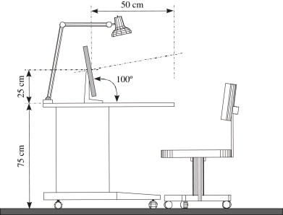
Equipment
筆記型電腦型號:ASUS V6V
19吋LCD螢幕
環境亮度TES-1334 illumination meter
虛擬環境建構軟體: Act-3D B.V.
參與者可以調整他的椅子的高度，但工作站中其他設施的位置是不可調節的。
參與者的眼睛和顯示器之間的距離固定在 50cm
Notes:
兩隻眼睛中所示的顯示器的組合的分辨率是2160（水平）×1200（垂直）像素，而對於每一只眼的顯示器具有的分辨率的1080（水平）×1200（垂直）像素

Slide 12
實驗設計
三種不同的模擬場景
第一個場景 ( No Sign ) 中。此場景旨在確定當沒有出口方向或出口門標誌可用時，參與者從中央房間到同一樓層的出口樓梯間（尋路）所需的所需時間。
Notes:
immersive virtual environment

Slide 13
實驗設計
新版本逃生標誌
舊版本逃生標誌
在台灣，由於逃生標誌每三年左右更換一次，所以經常會發現同一棟樓裡既有新或舊招牌。根據台灣現行的法律法規，沒有義務以新逃生標誌取代舊的標誌。
新版本的緊急標誌
舊版緊急標誌

Slide 14
實驗-模擬空間
模擬空間內沒有家具或其他物品來幫助參與者將注意力集中在閱讀標誌上。
模擬使用了單一樓層。
指定起點（最大步行距離的一點）和終點（緊急樓梯）。

Slide 15
實驗設計
起點在房間內，每個參與者必須穿過通道到達緊急樓梯（目標）
受測者有三個路段能選擇左轉或右轉
起點到終點最短移動距離為40m，移動速度為1m/s，所以移動時間不可能少於40s。(若發生火警或災害時40s為最佳逃生時間)
走道寬2m，且沒有任何障礙物。
一次一位受測者進行試驗。
受測者利用滑鼠選擇方向，利用按右鍵前進按左鍵後退。

Slide 16
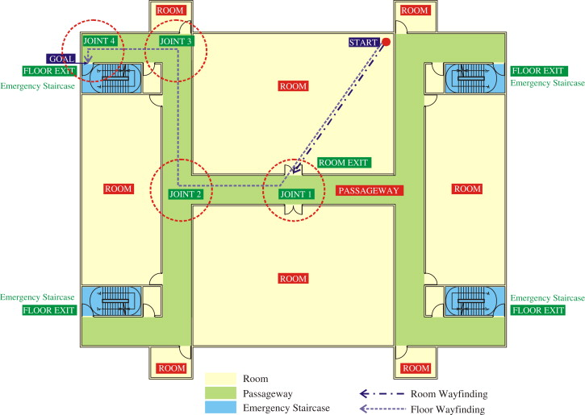
模擬空間的平面圖

Slide 17
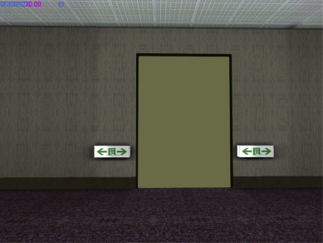
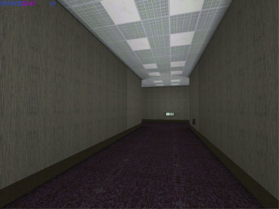
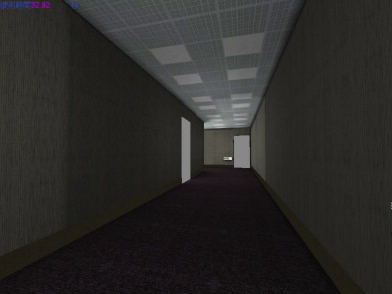
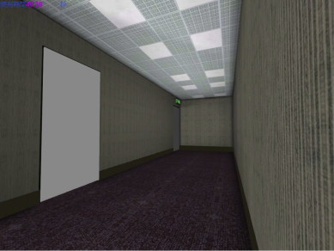
圖5~圖8是參與者沿其路線面對的各種走廊交叉口的 3 維圖片
圖 5.新標誌；第一個路口
圖 6.標誌，第二個路口
圖 7.新標誌；第三個路口
圖 8.新標誌：樓梯間出口門

Slide 18
程序
開始實驗之前，每個參與者都被告知實驗是一個評估尋路的模擬，
然而，為了幫助我們了解不同的標誌如何潛意識地幫助尋路，在他們進行尋路之前，我們並沒有建議參與者遵循緊急標誌；
在模擬時，參與者可以移動鼠標進行移動或轉彎，按住鼠標左鍵向前移動，按住鼠標右鍵向後移動。

Slide 19
不同實驗中尋路所需時間
No sign場景，平均尋路時間為123.8 s；
New sign場景，平均時間為84.8 s；
Old sign場景，找到逃生樓梯間所需的平均時間為75.6 s
這意味著No sign模擬平均尋路時間比Old sign多64%（p = 0.001)，比New sign
的人長 46% ( p = 0.005)。

Slide 20
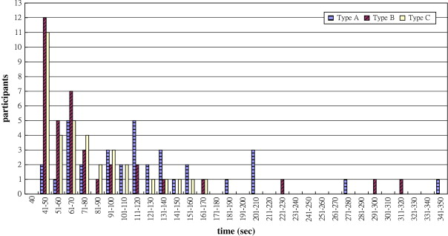
尋路時間分佈圖

Slide 21
尋路時間分佈圖
如果我們使用 3 分鐘（180 秒）作為從燃燒的建築物中安全逃生的臨界值，
舊標誌場景中的 100%（36 個中的 36 個）會及時逃離建築物。
新標誌的 37 人中有 34 人 (91.9%)
無標誌的 34 人中只有 28 人 (82.4%) 會在 3 分鐘的時限內逃脫。
將安全逃生時間臨界值降低到 2 min 產生了更加鮮明的對比，
舊標誌場景中的 36 個中有 31 個 (86.1%)及時逃離，
新標誌的 37 人中30 個 (81.1%) ，
而無標誌組中 34 個只有 21 個 (61.8%)及時逃離。
這意味著與新標誌組相比，在無標誌場景中無法及時逃離建築物的人數是兩倍 ，而與舊標誌組相比，無法及時逃離的人數是其 2.7 倍以上。

Slide 22
尋路時間-性別和專業
女性參與者在尋路方面的平均花費是男性的 1.4 倍（女性：男性 = 91.4：66.6）
非專業人士平均花費花費的時間是專業人士的 1.05 倍
表3.不同背景的參與者所花費的尋路時間
 | Male (s) | Female (s) | Professional (s) | Non-professional (s) | Average time (s)
No sign | 102.3 | 158.6 | 121.3 | 124.7 | 123.8
New sign | 60.1 | 130.5 | 69.4 | 91.3 | 84.8
Old sign | 66.6 | 91.4 | 72.9 | 76.6 | 75.6
Average time | 75.3 | 126.8 | 86.1 | 97.2 | –
2.2 倍
1.3倍

Slide 23
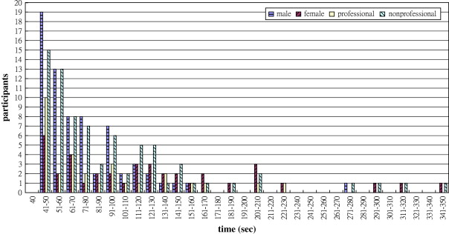
尋路時間-性別和專業
圖 10.不同個人特徵參與者的尋路時間時間分佈圖

Slide 24
尋路時間-性別和專業
性別的影響大於職業的影響
舊標誌組的參與者，無論其性別或職業地位如何，往往在尋路上花費的時間相似，而在其他兩種類型中，觀察到的差異更大；這表明舊標誌為尋路提供了更多幫助。
此外，在所有三種情況下，男性在尋找方向上花費的時間都比女性少，
但專業並沒有導致任何明顯的差異。
正如時間分佈圖（圖 10）所示，63%的男性花費的時間少於 2 分鐘（120 s) ，無論他們的專業。
而女性參與者的分佈更加分散，只有 53%（39 人中的 21 人）在 2 分鐘或更短的時間內找到了自己的路。

Slide 25
固定因素 | 因變量 | F | 意義
標誌場景 | 尋路時間 | 7.049 | 0.001*
 | 性別 | 0.037 | 0.964
 | 擁有專業背景 | 0.046 | 0.955
性別 | 尋路時間 | 24.211 | 0.000*
 | 擁有專業背景 | 1.594 | 0.210
擁有專業背景 | 尋路時間 | 0.001 | 0.976
使用MANOVA 分析交互作用。
Tang et al's (2008)中之前的研究中，在沒有 VR 的情況下進行了一項實驗，發現性別和職業因素確實會影響尋路。因此，使用虛擬現實和平面圖進行尋路可以產生不同的結果。比較兩篇論文，得出兩個重要結論：
（1）無論是否呈現為虛擬現實，性別是影響尋路的重要因素。
（2）在虛擬現實下，“專業”因素對尋路沒有任何影響，這說明使用建築物疏散計劃圖進行尋路實際上比使用虛擬現實更困難。因此，有必要修改平面圖以降低閱讀難度。因此，在尋路中使用虛擬現實可能是一種合適的方法。
Notes:
（1）模擬（標誌）情景對尋路時間的影響非常顯著（p = 0.001），但沒有明顯的性別或職業交互作用；(2) 性別對尋路時間有顯著影響( p < 0.001)，與職業地位無顯著交互作用( p = 0.21)；（3）專業背景對尋路時間無獨立影響（見表5）。

Slide 26
Conclusions
緊急標誌對尋路正面影響
有標誌比沒有標誌好
儘管沒有統計顯著性，舊式標誌優於新式標誌
新標誌比舊標誌更明亮、更醒目，具有更突出的符號；舊標誌在文字表現更大。此外，由於舊式標誌在台灣的使用時間比新版本長，也許經驗起了作用。
特徵導致的尋路差異
男性比女性具有更好方向感(無論標誌的存在/不存在或類型如何)
建築工人和消防安全人員在尋找出口方面優勢並不明顯

Slide 27
Conclusions
除了走廊佈局或可以看到門時，人們傾向於左轉，原因尚不清楚。
有時，儘管有其他指示，他們仍會左轉--標誌明顯與清楚十分重要
緊急情況下的人們會被吸引到門口。這可能是一個問題。這意味著門需要被清楚地標記，並且出口門需要盡可能有高可見度，並且盡可能有區別地標記。
人們往往會忽視標誌，至少第一次看到時是這樣；然而，看到標識的次數越多，就會越意識到這些標識，並越來越遵守它們。這意味著在逃生路線上有規律間隔的多個標誌是必要的。

Slide 28
謝謝聆聽

